Slide 1
LP30: Rayonnement Dipolaire Electrique
Pierre Ghesquière

Slide 2
Prérequis:
- Equations de Maxwell
- Potentiels (notion de jauge, jauge de Lorentz)
Relation source potentiel en Jauge de Lorentz
Flux de Puissance : Vecteur de Poynting
Approximation des Régimes Stationnaires
Oscillations forcées : Filtre passe bas du second ordre

Slide 3
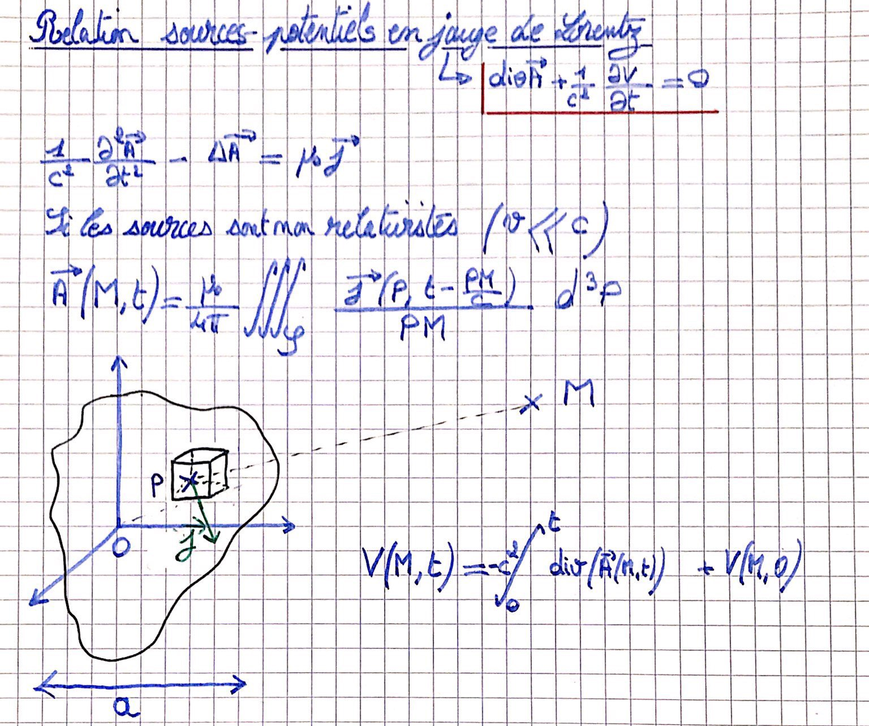

Slide 4
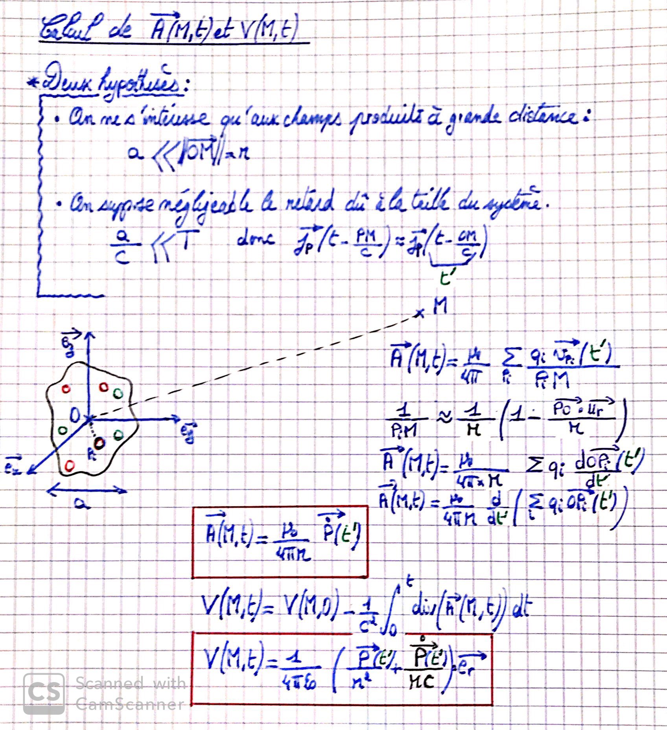

Slide 6
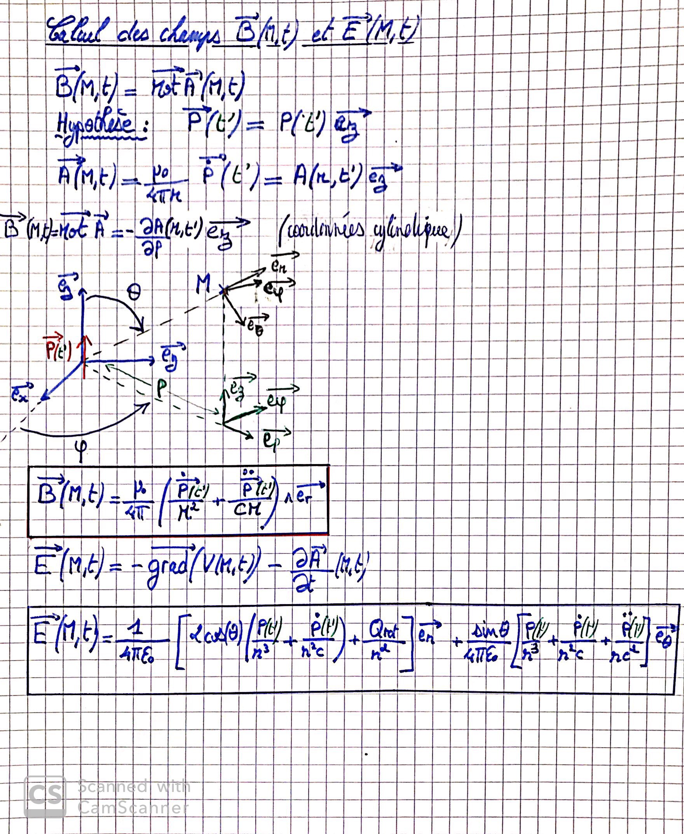
Coordonnées Cylindriques

Slide 7
Coordonnées Cylindriques

Slide 8
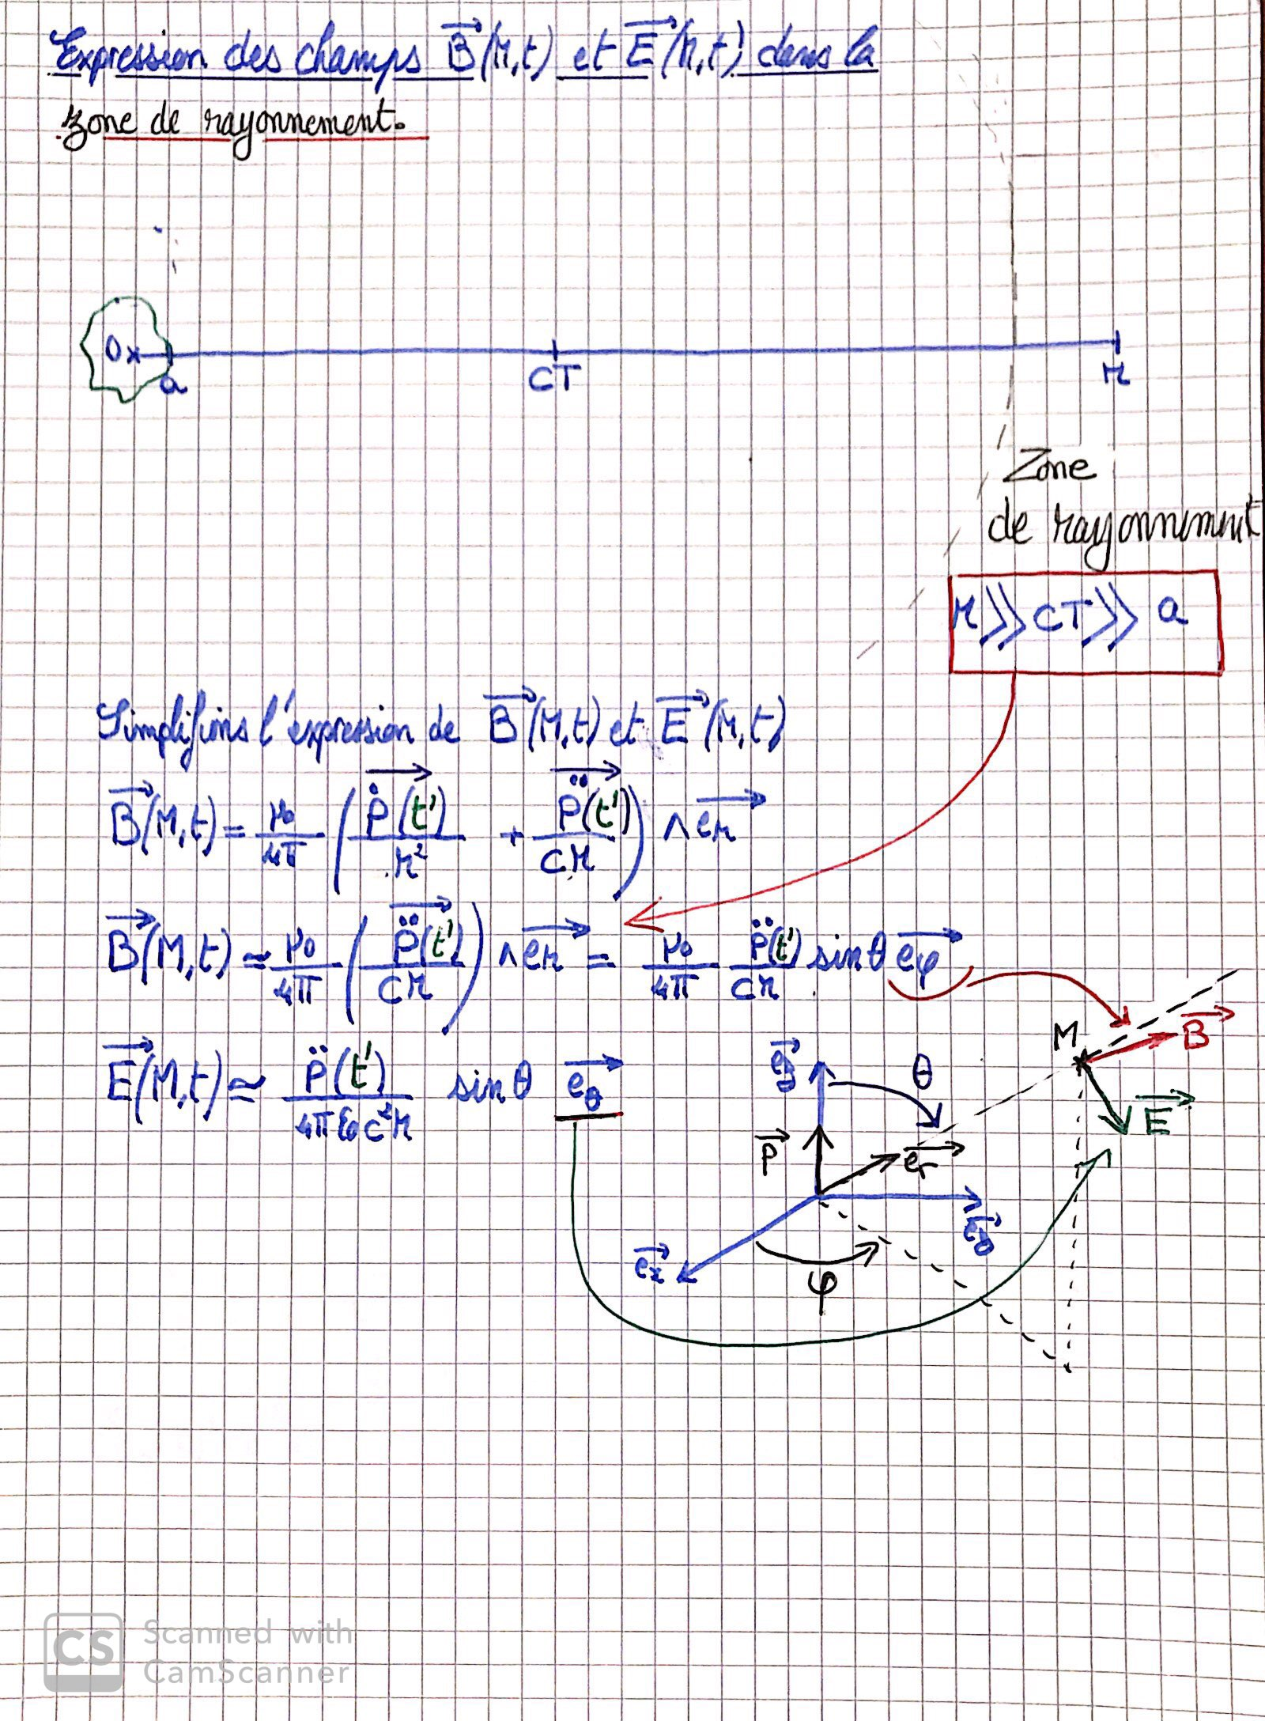

Slide 10
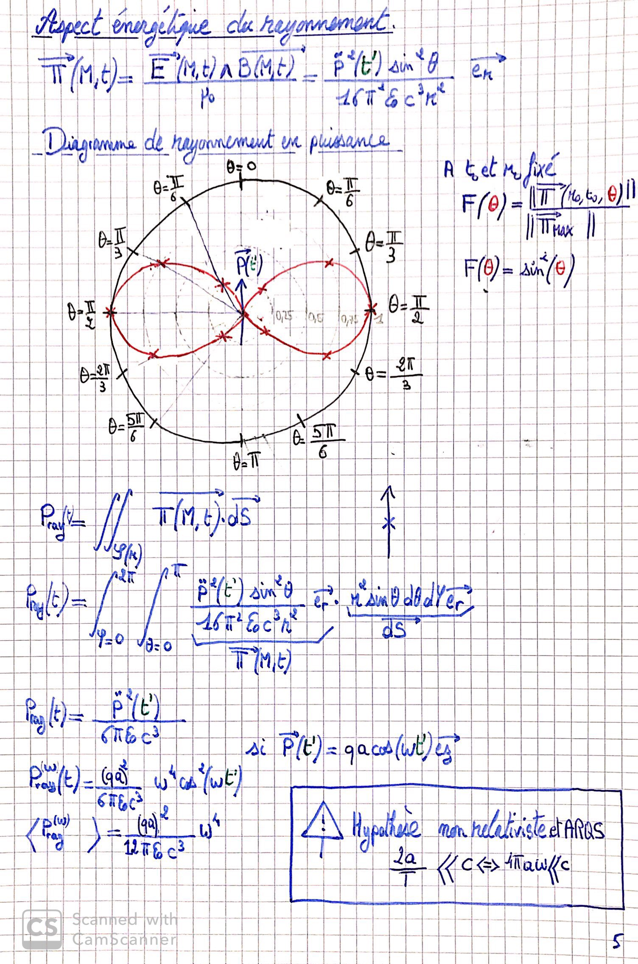

Slide 12
